Slide 1


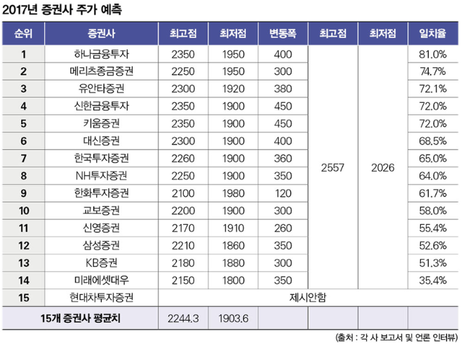
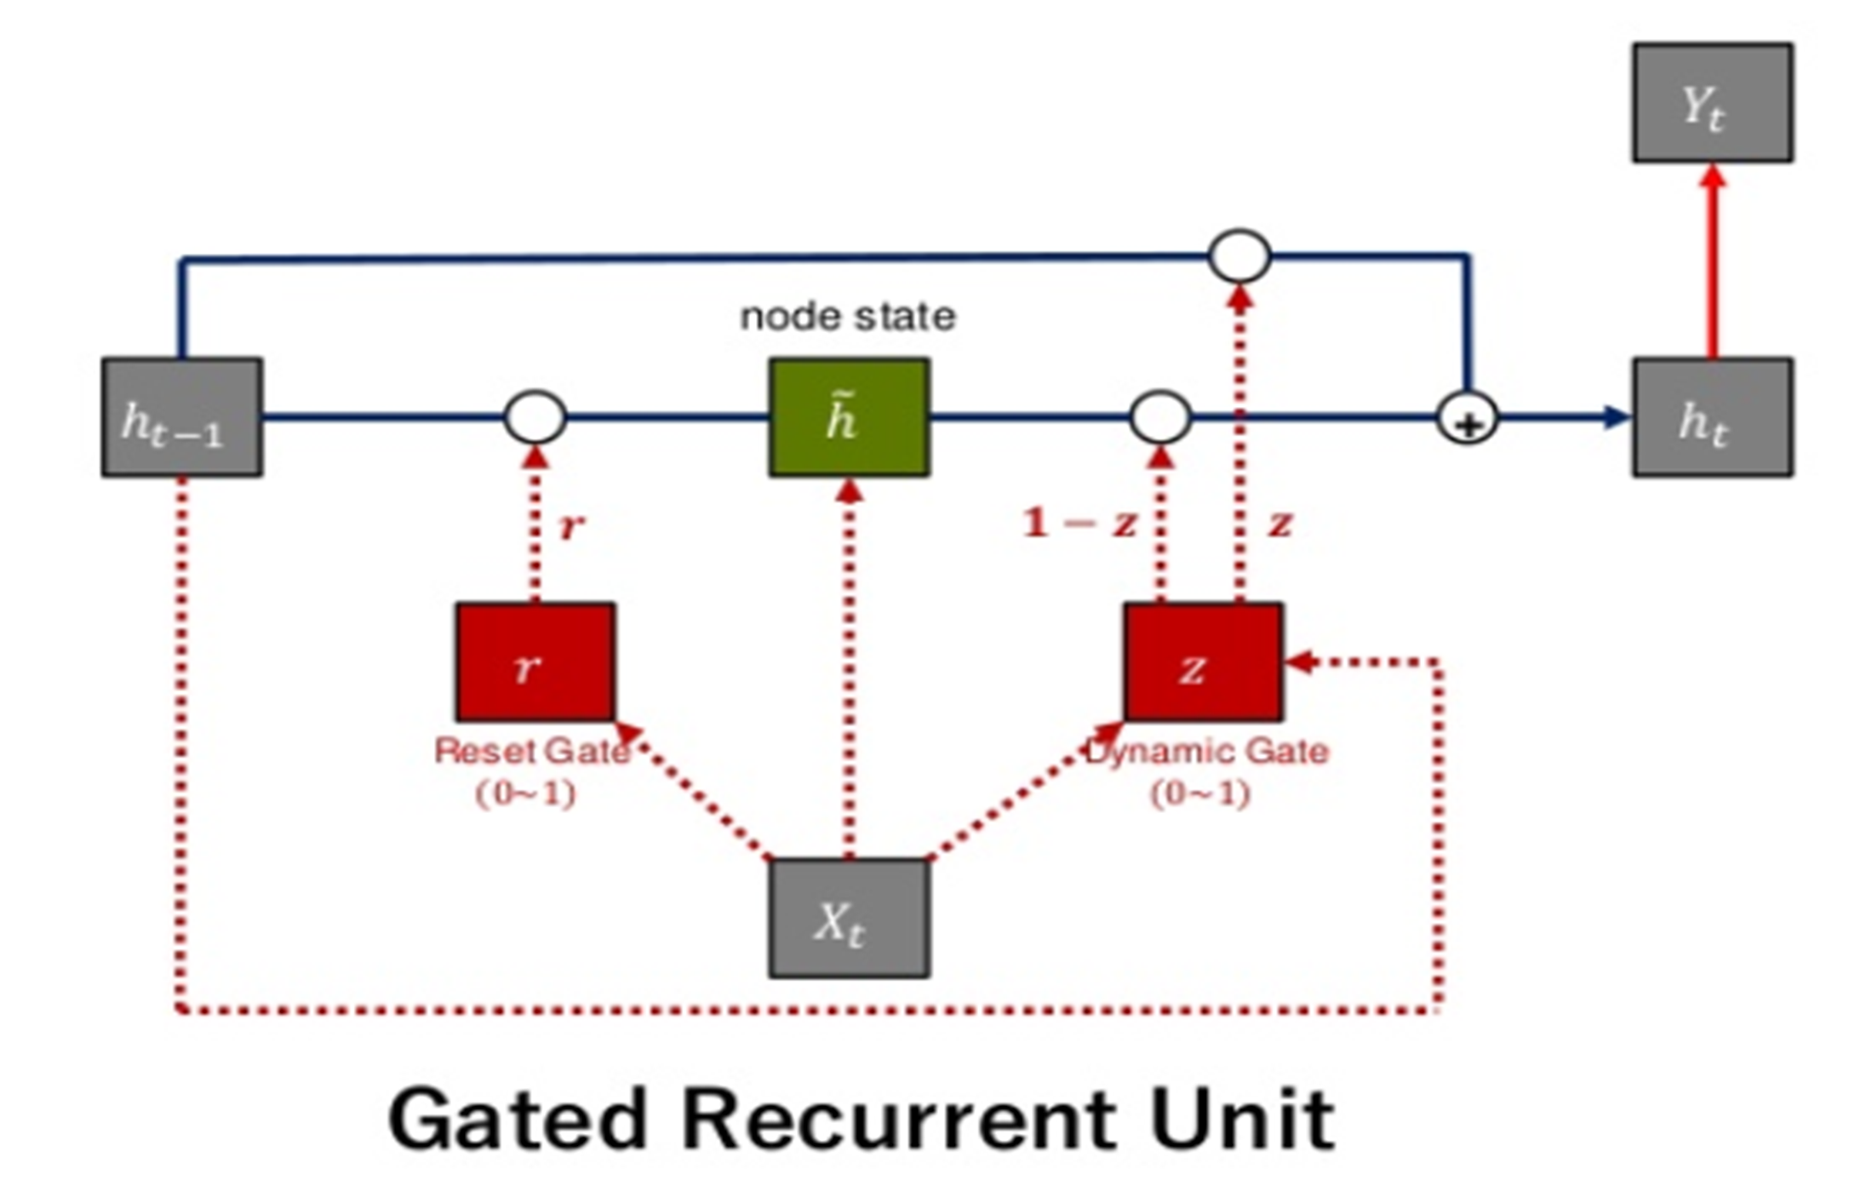


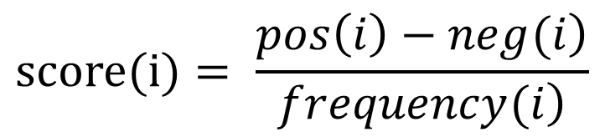
뉴스/SNS 데이터 분석 및 딥러닝을 이용한 주가예측
컴퓨터공학과 광운코인 이동준 권 민 박덕영 이세영 장성록
프로젝트 필요성 및 목표
■ 기존 투자 상품의 제한적 효율
■ 자산을 관리에 있어 좀 더 효율적 방식이 필요
■ 증권사 평균 63% 예측 일치율을 나타낸다.
■ Bag of words, Okt, mecab과 더불어 BiGRU 알고리즘을 이용하여 일치율 70% 이상 목표
뉴스 학습 데이터 수집
■ 대북 관련 기업 중 “철도, 시멘트, 금강산 ,DMZ,아스콘”에 속하는 기업들을 이용
■ 조선일보 사이트에서 대북관련 뉴스 제목 Crawling
■ Crawling 범위 : 2011.11.18 ~ 2019.03.04
■ 총 5549개의 시계열 데이터를 30, 30, 40%로 구간 지정
■ 구간별 Train data – 80%, Validation data – 10%, Test data – 10%
전처리 과정
■ 한국어 분석기 Mecab을 이용한 단어별 구분
■ 최상위 3000개의 단어를 이용해 단어 별 빈도수 측정
■ 측정된 값으로 감성사전 구축 후 score가 0.3이상, 빈도수 3회 이상인 단어로 Bag of Words 구축
30%
30%
40%
5549개의 시계열 데이터
$$score(i)= \frac{\left.pos\left(i\right)−neg(i\right)}{\left.frequency(i\right)}$$
$$word\left(i\right)= 단어$$
$$pos\left(i\right)= 상승한 날의 뉴스에서의 빈도수$$
$$frequency\left(i\right)= crawling한 뉴스 에서의 빈도수$$
$$neg\left(i\right)= 하락한 날의 뉴스에서의 빈도수$$
감성분석 결과
■ Accuracy와 F1 Score를 통한 성능 확인
■
딥러닝 기반 예측 모델
■ LSTM에서 일부 gate 축약형으로, Reset, Update gate를 이용
- Reset : 새로운 입력을 이전 메모리와 어떻게 합칠 지 결정
- Update : 이전 메모리를 얼마나 기억할 지 결정
■ LSTM보다 학습시간이 짧고, 적은 데이터에서도 효율적
■ 출력에 비선형 계산식의 불필요성
■ 뉴스 제목을 통해 주식이 상승할 것인지 하락할 것인지 판별
Parameter | Value
Epoch | 50
Learning rate | 0.002
Input layer | 64, Relu
Hidden layer | 64-64, tanh
Output layer (일반 계층) | 1, sigmoid
Accuracy | Accuracy
기대효과 및 활용방안
■ 주식과 관련한 신뢰성 있는 정보를 제공할 수 있으며, 실제 투자에 이용 가능한 상품을 개발 가능
■ 높은 정확도를 이용해 적금보다 효율적인 투자상품을 제공 가능
■ 예측 정확도가 높은 경우 Company API를 활용해 실 투자에 적용 가능이 가능 할 것이라 예상

